Slide 2
Дорогие ребята!
Меня зовут Хозяйкой Земли.
Я прошу у Вас помощи,
Мои леса, поля, реки, озера и океаны теряют свою красоту. Помогите природе, а мой помощник, голубь проведет Вас ко мне.

Slide 3
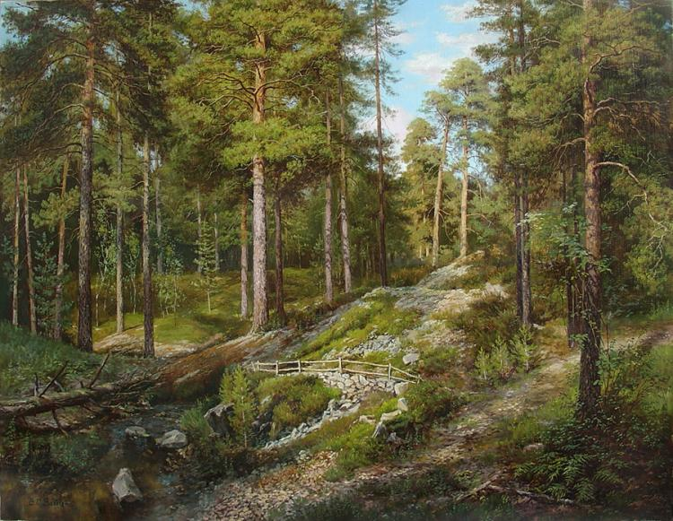

Slide 4
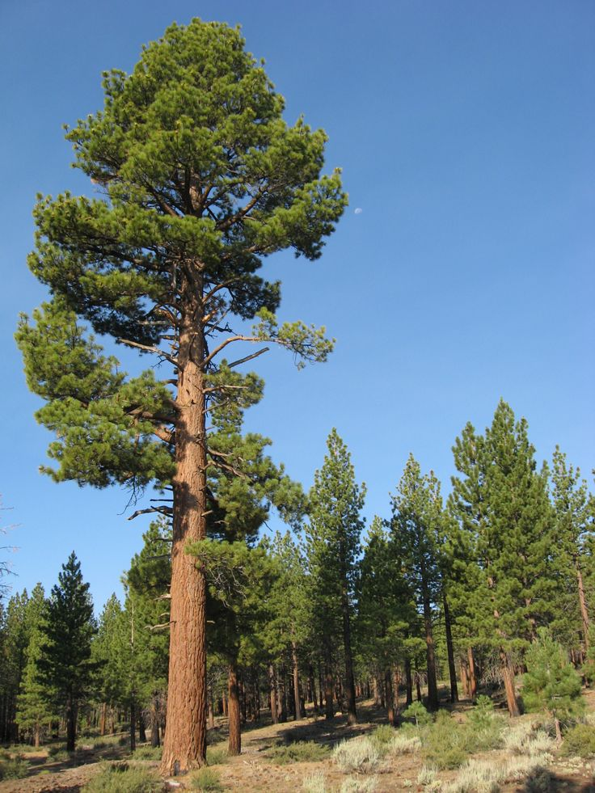
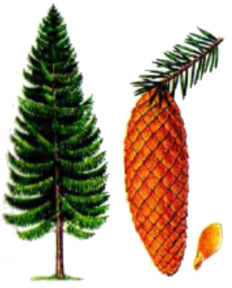
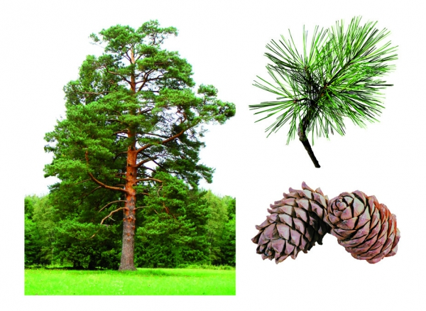
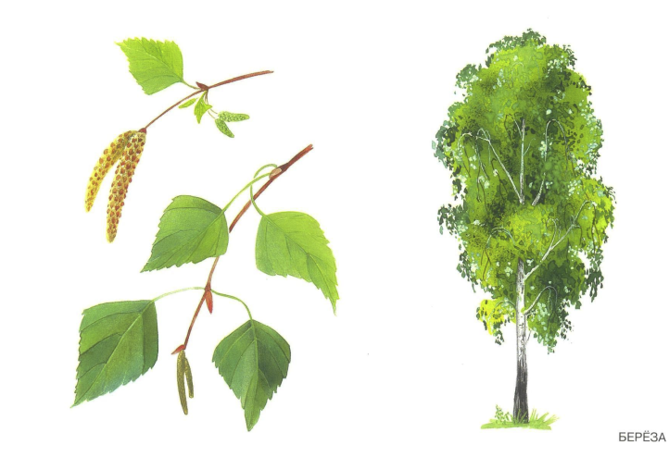
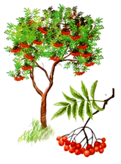
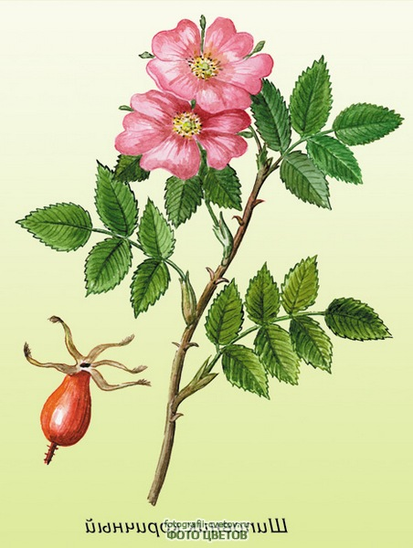

Slide 5
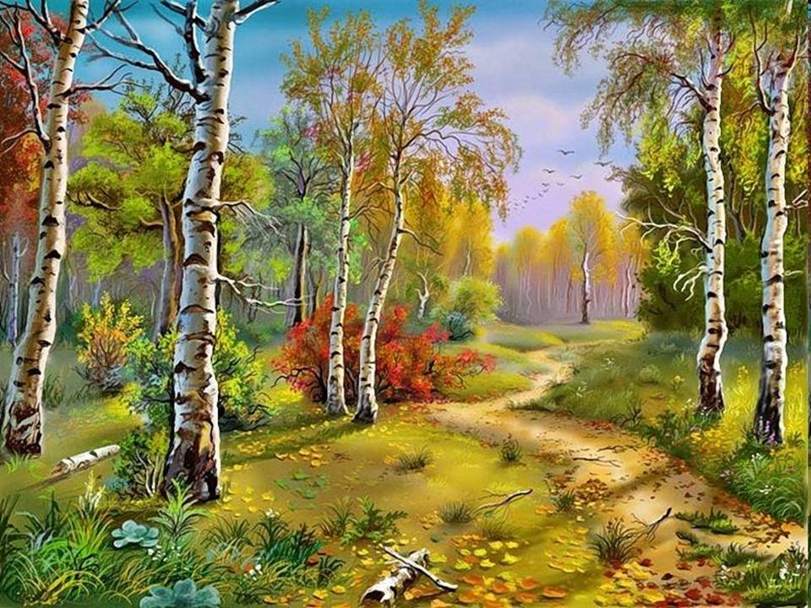

Slide 6
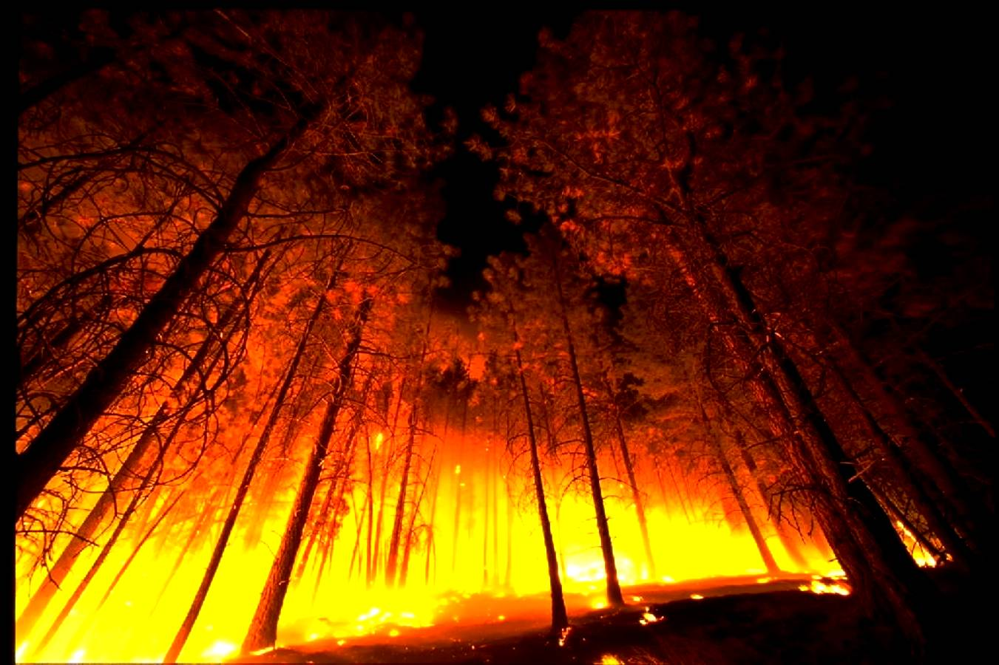
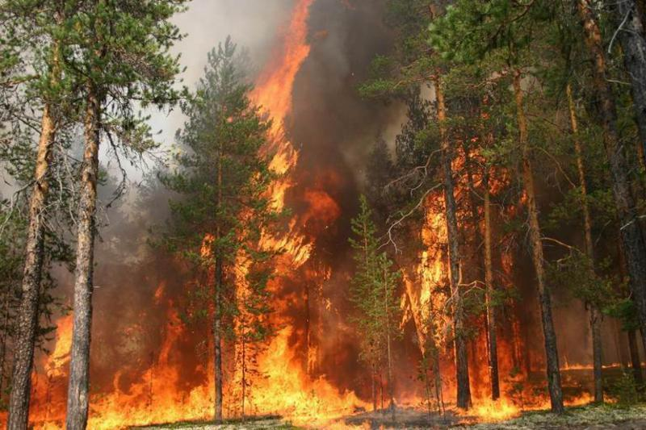
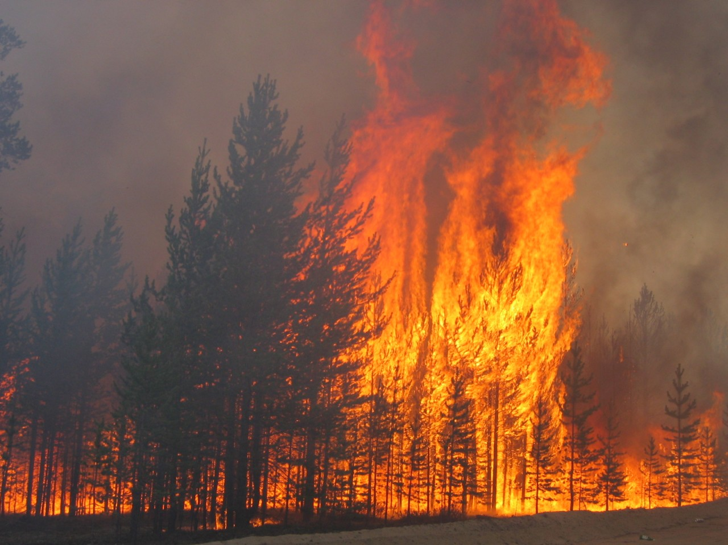
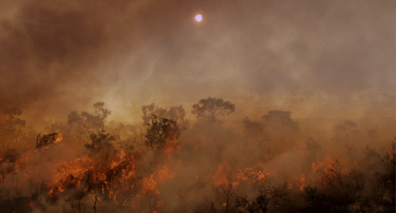

Slide 7
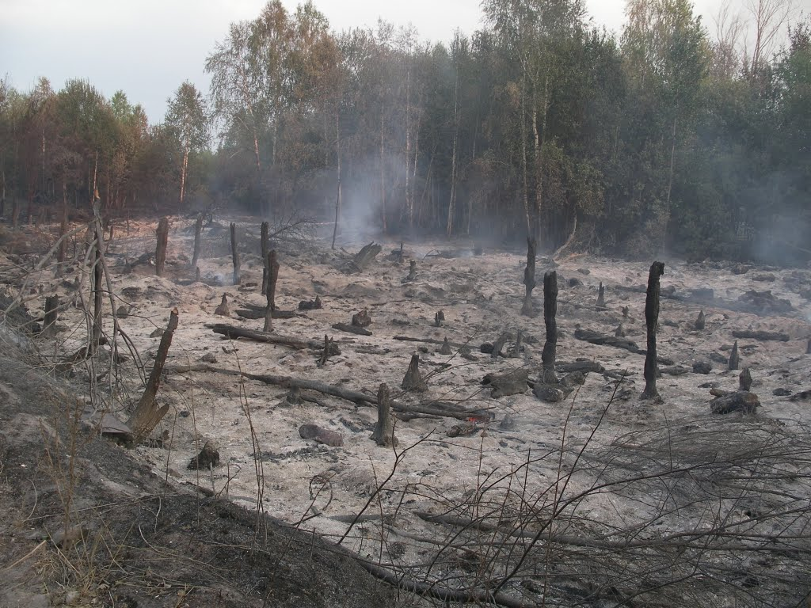
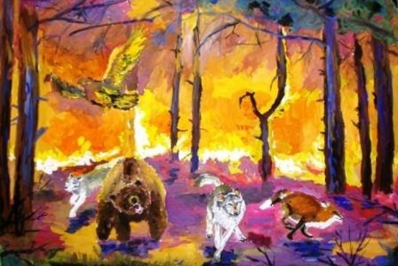
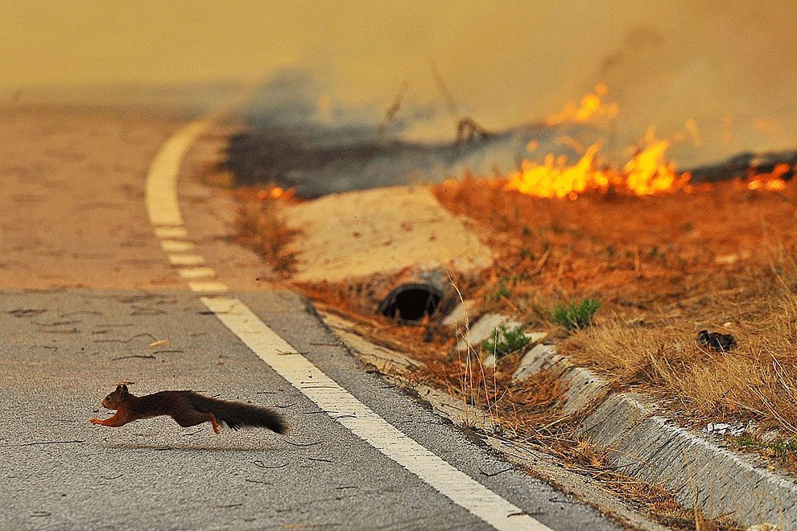
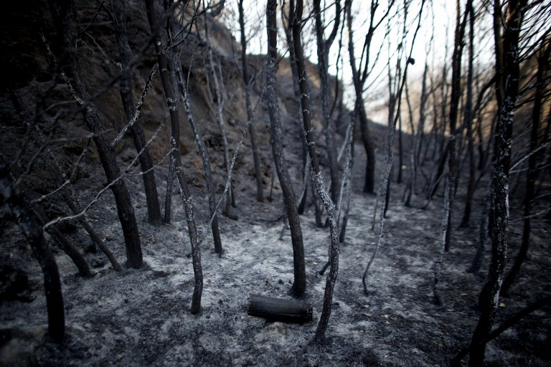

Slide 8
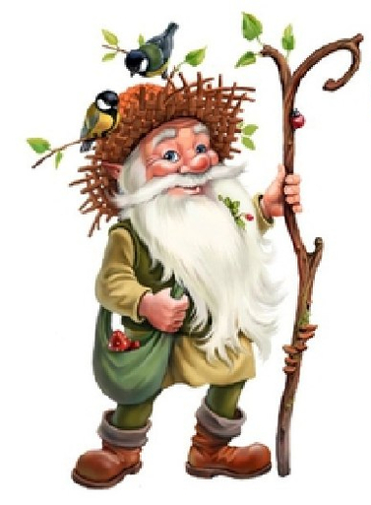

Slide 9
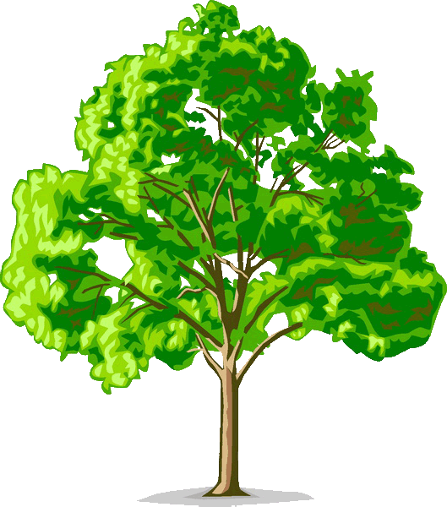

Slide 11
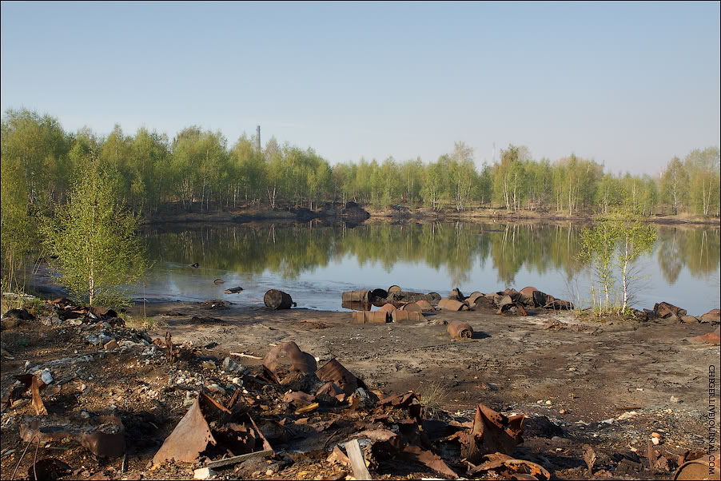
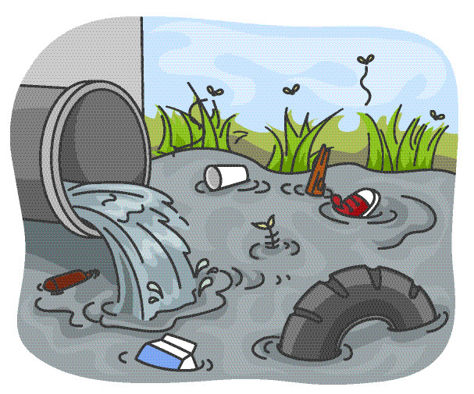
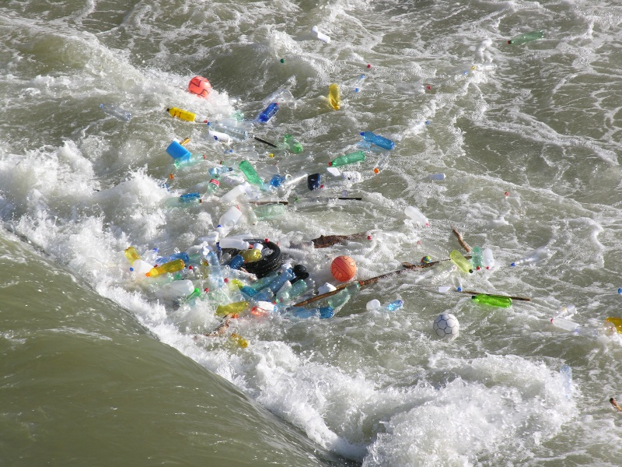
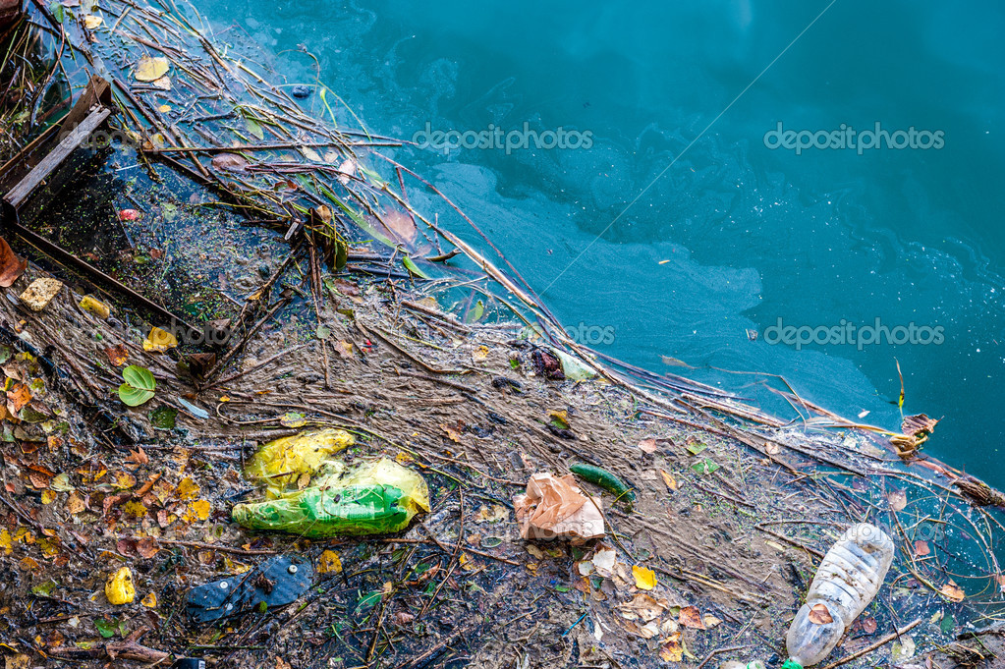

Slide 12
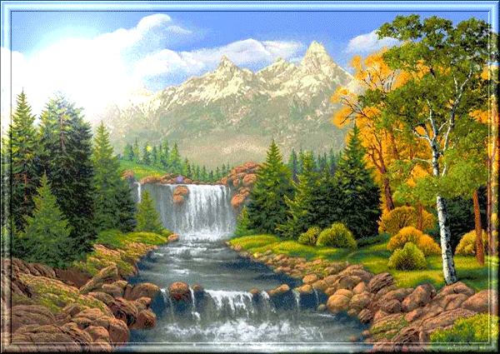
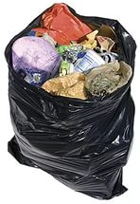
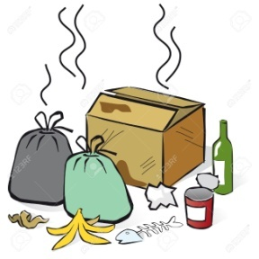
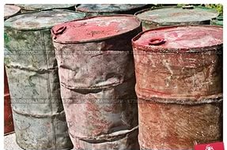
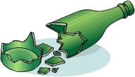

Slide 13
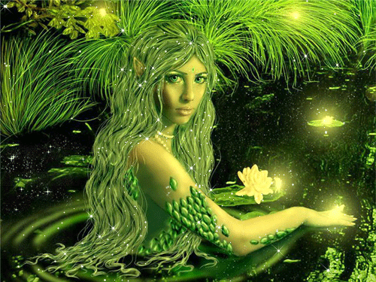

Slide 15
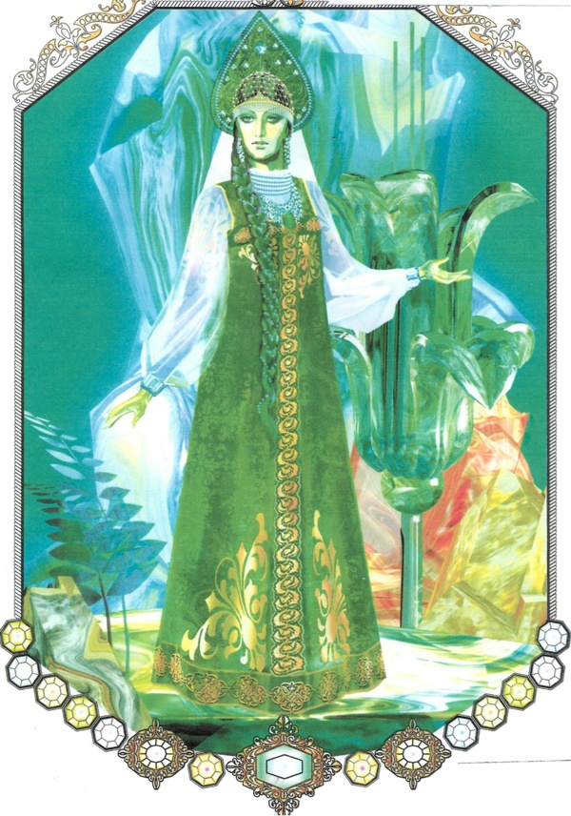

Slide 16
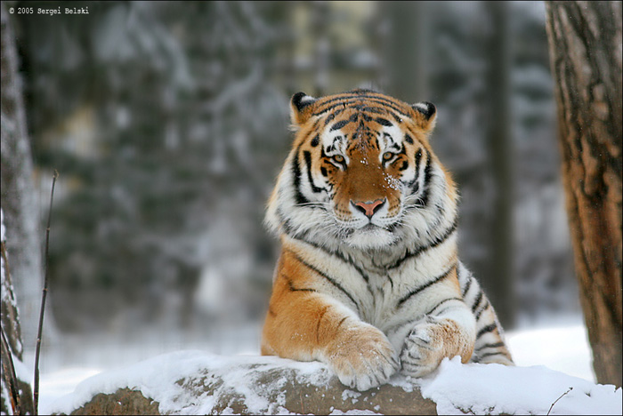
Красная Книга России

Slide 17
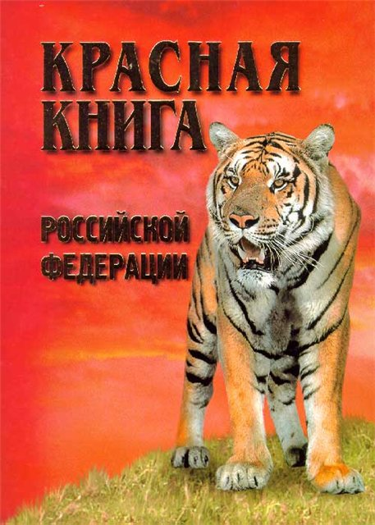
Красный цвет в природе – сигнал
опасности. Поэтому книга называется
"Красная книга" - она собрала в себе все
виды флоры и фауны, которые
подвергаются опасности исчезновения
с планеты Земля.
“Красная Книга” – Это список редких и
находящихся под угрозой
исчезновения животных и растений.

Slide 18
Как устроена Красная книга? Она состоит из цветных страниц.

Slide 19
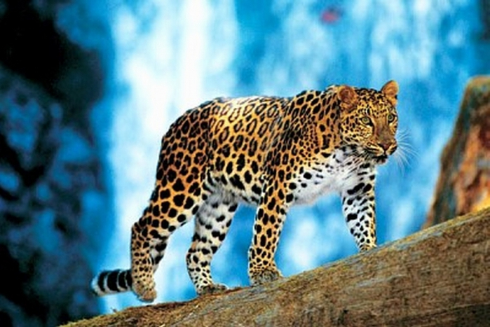
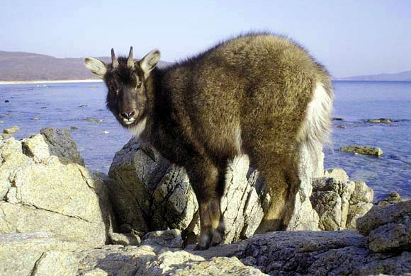
Дальневосточный амурский леопард.
В России этот вид, находящийся
на грани исчезновения,
можно встретить в Приморском крае.
В дикой природе их численность
составляет – 49 особей. В Китае за
убийство леопарда грозит
смертная казнь.
Амурский горал.
Подвид горного козла, живет
в Приморском крае.

Slide 20
Амурский тигр(уссурийский тигр).
Первое, что многим приходит на ум, когда речь заходит о самых
редких животных России - это амурский тигр. Этот самый северный тигр
не только невероятно редкий вид, но и очень красив - на брюхе у него находится
пятисантиметровый слой жира, который защищает животное от мороза.

Slide 21
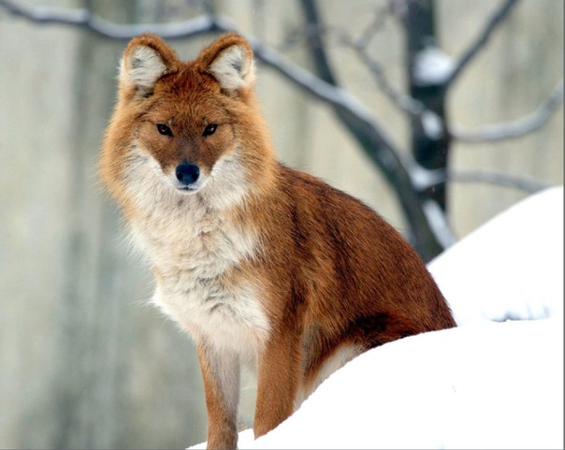
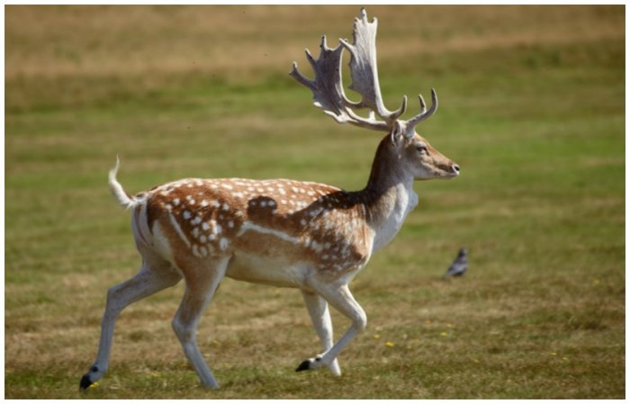
Красный или горный волк.
Редкий вид псовых, находящийся
под угрозой исчезновения.
Находится под защитой государства
и внесен в международную
“Красную книгу”.
Уссурийский пятнистый олень.
Очень редкий и находящийся
под угрозой исчезновения.

Slide 22
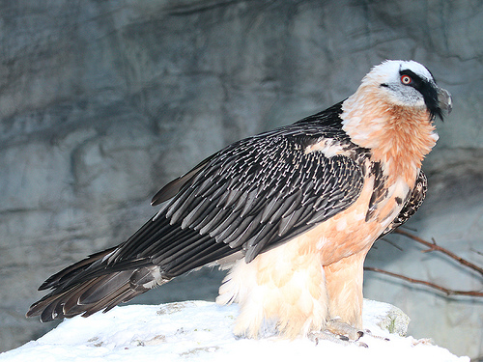
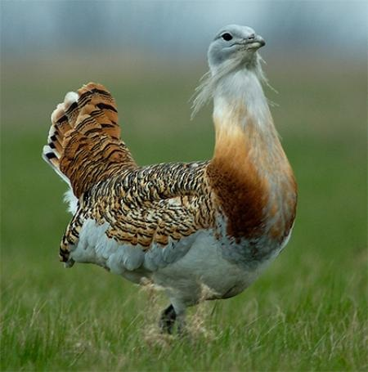
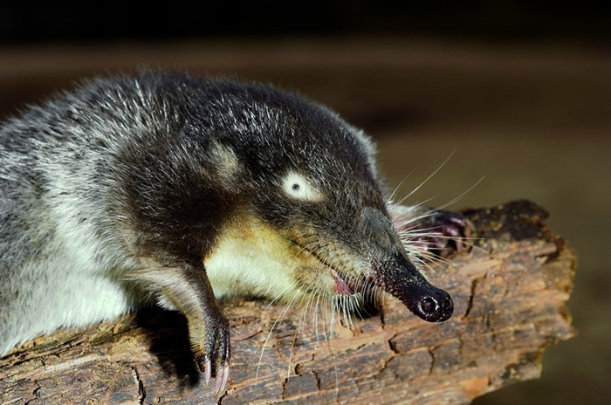
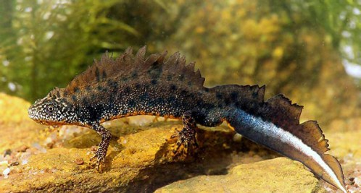

Slide 23
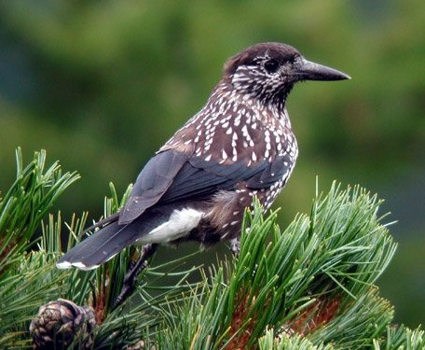
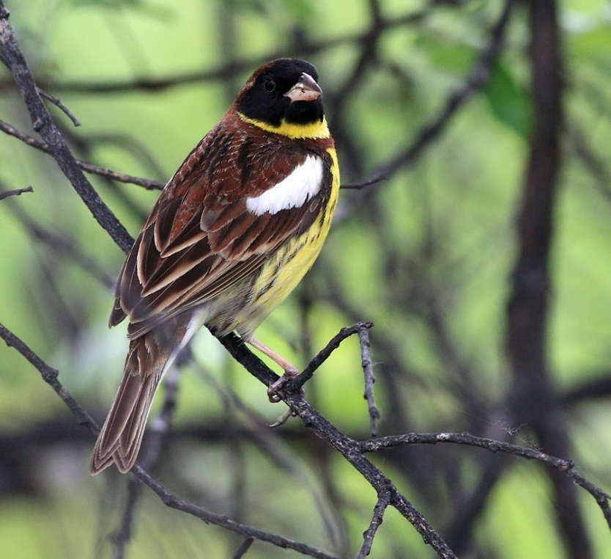
Кедровка или ореховка.
Кедровка имеет вместительный
подъязычный мешок, в котором она,
делая запасы, способна переносить до
100 кедровых орешков за один раз.
Дубровник – вид находится
под угрозой исчезновения.

Slide 27
